Slide 1
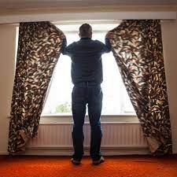
Moeilijker bereikbare doelgroepen
Oorzaken ‘sluiten gordijnen’
Religie/ culturele identiteit (proberen aan vast te houden)
Accu – incidenteel
Korter durende ziekte
Relatieproblemen/ (naweeën van) scheiding
(buren) ruzie/ (arbeids)conflict
…
Accu- structureel
Fysieke ziekte
Geestelijke ziekte
Intergenerationele armoede
…
Laaggeletterdheid
Taal
Slechte eerdere ervaringen (met deze overheid, of overheid elders/ dictatuur)
Niet van hier
…

Slide 2
Moeilijker bereikbare doelgroepen
Hoe tóch bereiken?
Aandacht (echte)
Framing: over onderwerp hebben dat bij hén top of mind
Effect afzender uit eigen doelgroep/ geleend vertrouwen
Humor
Herkenning
Afstemmen propositie op wat men wil/ aan kan (middenmoters: niet teveel vernieuwing; meebewegen met ‘natuurlijke vraagvolgorde/ a la Maslow)
Vriendschap opbouwen :hen leuk vinden - vertrouwdheid – helpen/ vriendendienst (→ wederkerigheid)
…?

Slide 3
Moeilijker bereikbare doelgroepen
Concrete voorbeelden doordringingskracht
Via ‘significant others’
BAM: Gezin: schone bouwplaats
Thuiszorg Hengelo: client thuiszorgmedewerksters
Geleend vertrouwen
Fixbrigade
Vriendendienst
Trefpunt Velp Zuid
Uit eigen groep
Slimme buurt/ Buurkracht
Sociaal bewijs
Vragenlijst Slimme Buurt
Onderwerp dat wél speelt
Veiligheid Blaak
Aanleidingen woning veranderen – Deventer Stroomt

Slide 5
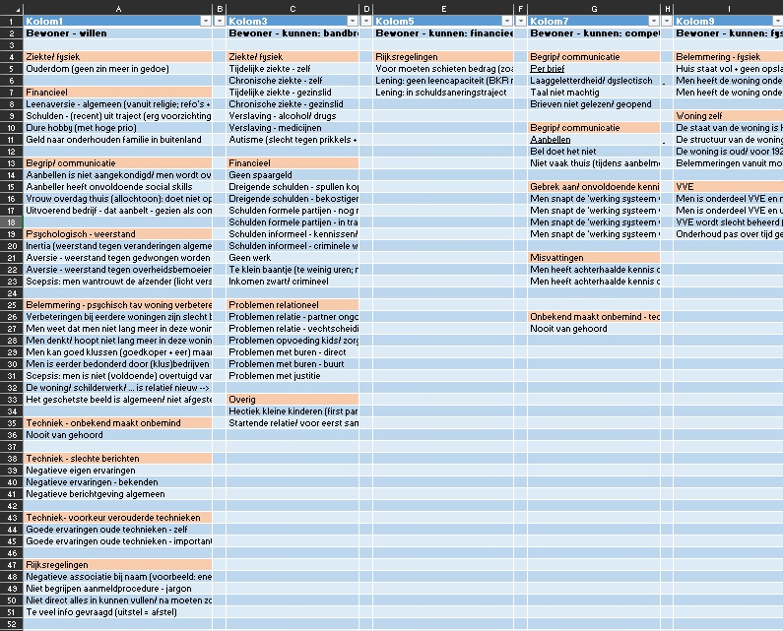
Let op: gevaar van afhaken (neemt toe naarmate accu leger is)

Slide 6
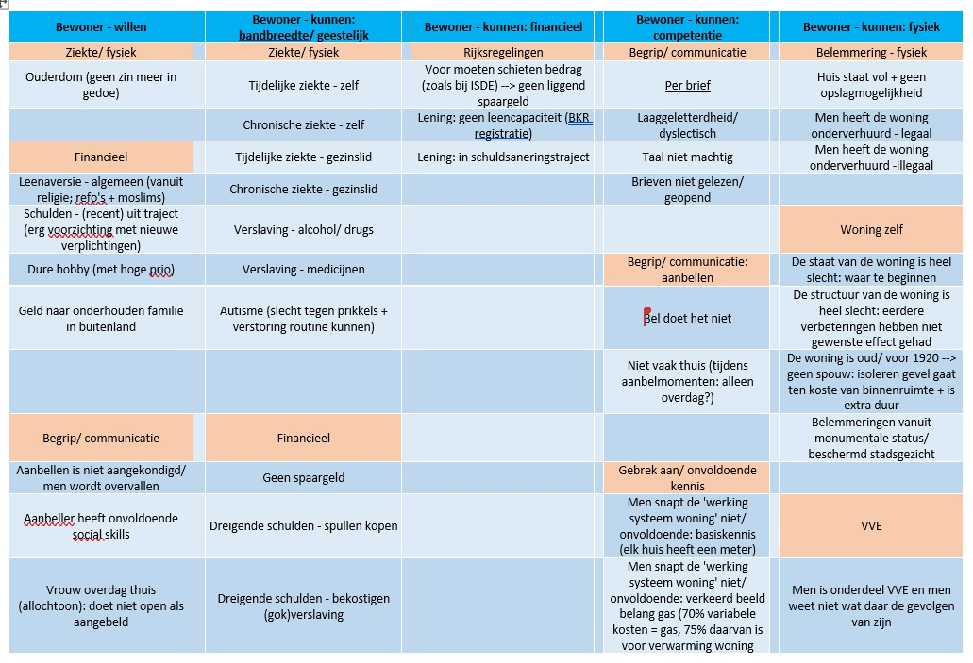

Slide 7
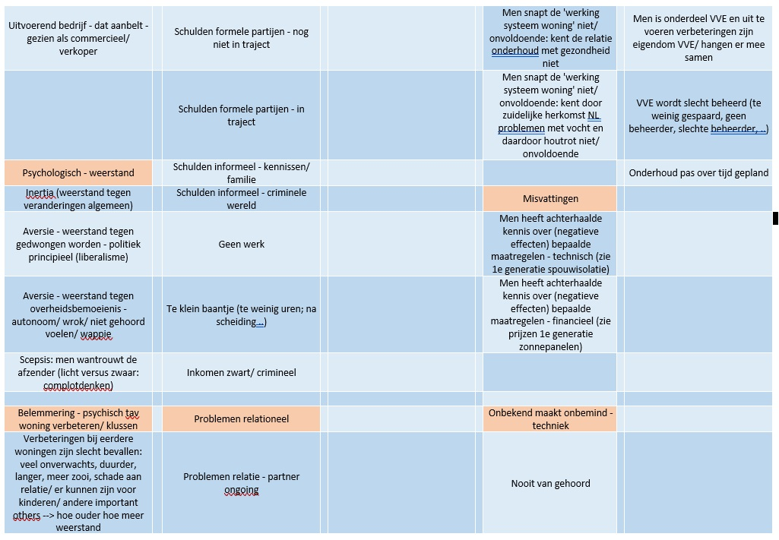

Slide 9
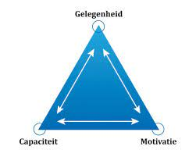
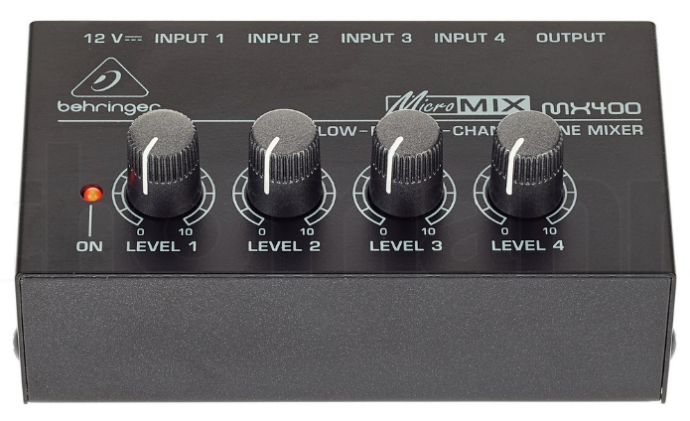
Enkele gedragskundige beginselen
I Gedragsmodel: triade-model Poiesz
Willen / motivatie
Kunnen/ capaciteit
Doen/ gelegenheid
II Gedrag (Dijksterhuis): 4 knoppen
Motivatie
Herkenning
Gemak
Weerstand

Slide 10
Basisbehoeften
Autonomie
Verbinding
Competentie
Totale ‘geluk’ = som alledrie
Als laag op autonomie → verbinding + competent worden – veel – belangrijker

Slide 11
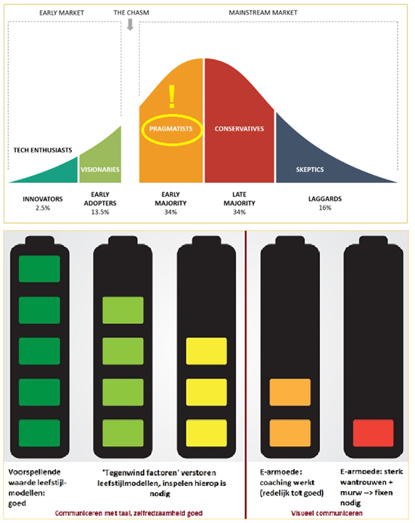
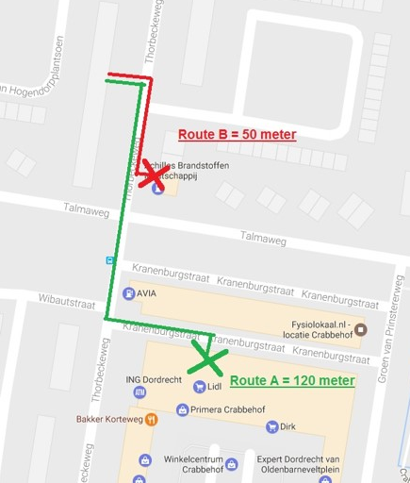
Veranderen en de accu

Slide 12
Vier voorwaarden zijn erg belangrijk om ervoor te zorgen dat de brede middengroep van ongeveer 75% van de Nederlanders ambitieuzer klimaatbeleid steunt.
Klimaatmaatregelen die de persoonlijke levenssfeer van burgers direct raken zijn pas acceptabel als andere maatregelen zichtbaar maximaal zijn toegepast en de overheid een streng beleid voert tegen grote vervuilende sectoren
Bescherm lage inkomens en voorkom dat de kloof tussen arm en rijk groter wordt
De vervuiler moet betalen
De baten van een maatregel moeten hoger zijn dan de kosten en er mag geen beter alternatief zijn
TU Delft: klimaatraadpleging (juli ‘21)

Slide 13
Primaire behoefte | Stofje | Categorie stofje | Te stimuleren door:
Plezier | Dopamine (gelukshormoon) → (kortstondig) geluk → ‘nog een keer!’ (verslavend) | Ego | Taak afronden Complimentje krijgen
Veiligheid | Endorfine → tempert pijn + vermindert angst | Ego | Veel lachen Fysieke inspanning (langdurig) Verliefdheid
Ergens bij horen | Oxytocine (knuffel hormoon) → gevoel van verbinding | Sociaal | Fysiek contact Aandacht krijgen Woorden als ‘samen’, ‘we’
Waardering | Serotonine → langdurig geluk, sterke boost verander mindset | Sociaal | Gezond eten, bewegen, weinig stress Gewaardeerd worden Voor anderen bezig/ van nut zijn

Slide 14
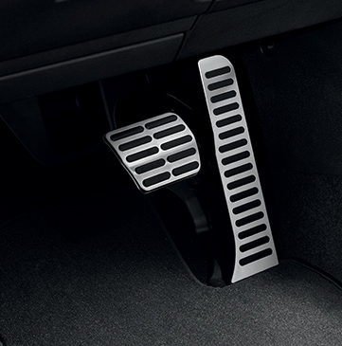
Enkele gedragskundige beginselen
III Conclusie: de mens is =
een vat vol neigingen ..
Zowel positief (gas geven) als negatief (remmen)

Slide 15
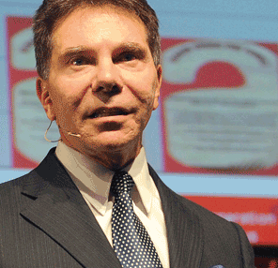
Verleidingskunde
Hersenen zoeken automatisch/ onbewust wetmatigheden .. en ontwikkelen op basis daarvan vuistregels
6 7 onzichtbare drijfveren / reflexen (her)ontdekt:
Schaarste
Wederkerigheid
Sociaal bewijs
Autoriteit
Sympathie/ ons soort mensen
Commitment en consistentie
Eenheid (familiegevoel)

Slide 16
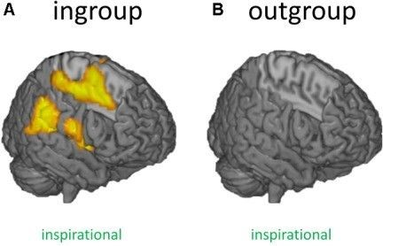
Juiste afzender.

Slide 17
(re)-framen: sluit aan bij bewoners
Vloerisolatie = warme voeten
HR++ glas/kierdichting = geen tocht
Elektrisch koken + open verbrandingstoestellen = gezondheid
Nieuwe CV-ketel = meer opbergruimte/ minder geluid
Vraaggestuurde ventilatie = altijd voldoende ventilatie + gezondheid
Monitoring (op afstand) = veilig gevoel / check energierekening

